Slide 1

Complicaties van ondervoeding en
het refeeding syndroom
Cursorisch Onderwijs maart 2024

Slide 2
Disclosures
Lid commissie voeding NVMDL
Voorzitter Nederlands Voedingsteam Overleg
Lid NESPEN bestuur

Slide 3

Gevolgen van ondervoeding

Slide 4
Gevolgen en complicaties van ondervoeding
Veelal associaties
Meestal bestudeerd in ziektebeelden
Verschil tussen goed gevoede en ondervoede patienten
Weinig directe gegevens

Slide 5
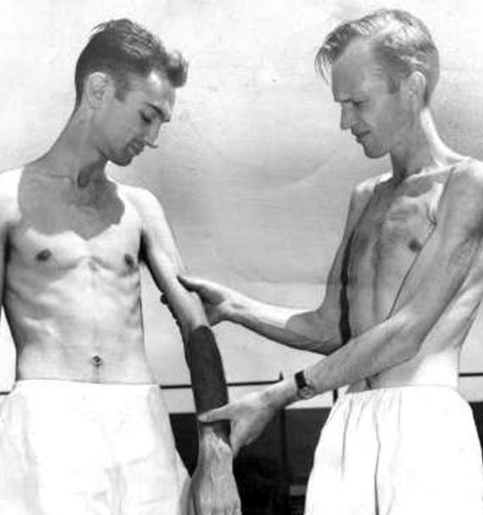
Gevolgen van ondervoeding
Minnesota Starvation Experiment, 1944
Ancel Keys, physiologist
study at the University of Minnesota
  to identify the best type of rehabilitation diet for individuals who had experienced starvation
36 jonge gezonde mannen
Aanvankelijk normaal dieet
6 maanden op helft van eerdere calorie inname
  (nog steeds circa 1500 kcal)
Doel verlies 25% gewichtsverlies
Hierna rehabilitatie/hervoeden – hierover later meer

Slide 6
Gevolgen van ondervoeding
Minnesota Starvation Experiment, 1944
Ancel Keys, physiologist
Cognitieve veranderingen
  Bezig met voeding, preoccupatie, bezitterig rondom voeding
  Sociaal isolerend, introvert
Fysiologische veranderingen
  Gewichtsverlies 25%
  Spiermassa verlies 40% !
  Dyspepsie, duizeligheid, hoofdpijn, slecht slapen, oedeem, haarverlies, koude intolerantie, lagere BMR
Emotionele veranderingen
  Angsten
  Depressieve klachten

Slide 7
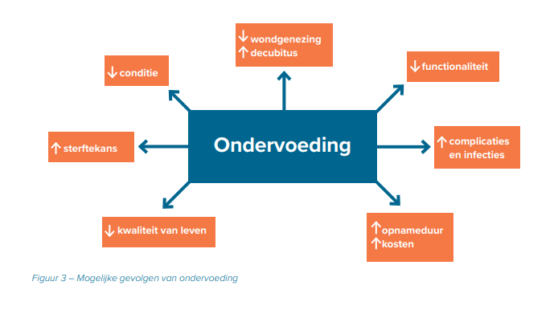
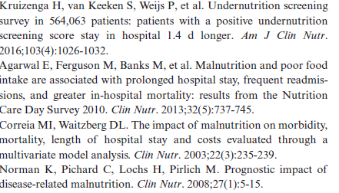
Ondervoeding is gerelateerd aan uitkomsten

Slide 8

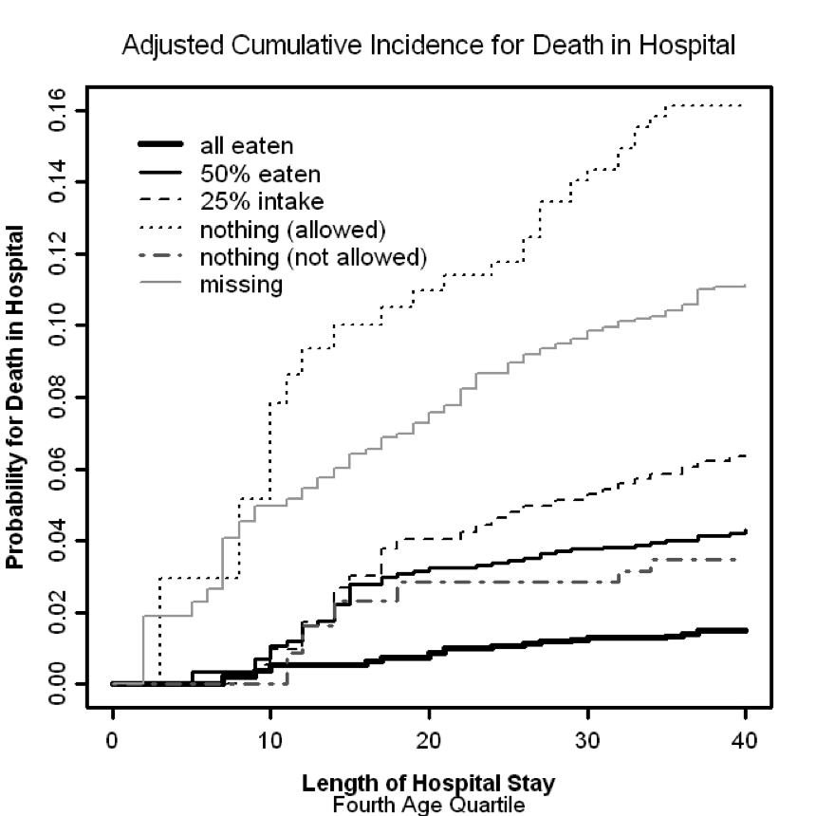
Poor eating in hospital ⇒ higher 40-day mortality risk
3200 patients age 78–103 y (4th age quartile)
16% †
6% †
4% †
2% †
Hiesmayr M. Clin Nutr 2009;28:484-91.

Slide 9
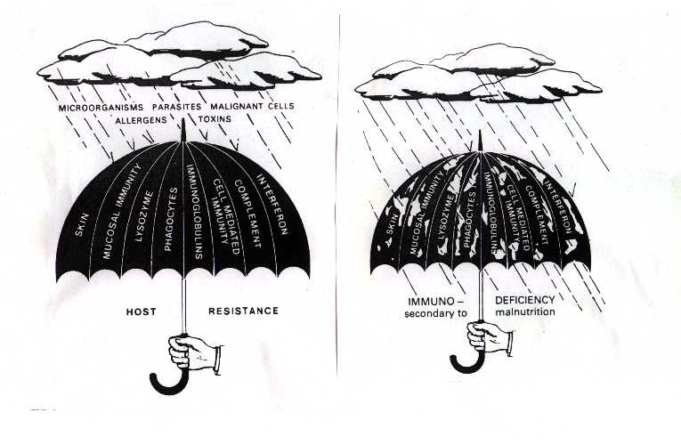
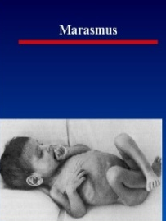

Starvation and immune suppression
MAIDS
- Malnutrition Associated Immune Deficiency Syndrome-
Cell-mediated immunity ↓
  T-lymphocytopenia
  CD4/CD8 ratio ↓
Humoral immunity ↓
  Vaccination ↓
Granulocyte dysfunction
  Chemotaxis ↓
  Oxygen radical production↓
Deficiencies of: - essential fatty acids
- proteins (enzyme activity ↓)
- vitamins and trace elements
Infections

Slide 10
Pre-hip fracture co-morbid situation
and mortality
Old age ~80 y
Malnutrition >50%
Sarcopenia >40%
Frailty ~70%
Osteoporosis >50%
Cognitive impairment ~50%
Other co-morbidities ~65%
Nutrition, mortality and hip fracture
215 old hip-fracture patients
55% at risk or malnourished according to MNA
Mortality rate↑
Koren-Hakim et al. Clin Nutr 2015

Slide 11
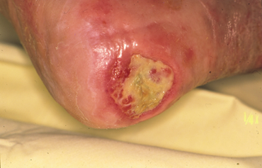
Pressure sore consequences
of malnutrition
Risk factors for pressure sores
Low
albumin
Low
food intake
Weight
BMI
Berlowitz 1989
Ek 1991
Bergström 1992
Inman 1993
Eachempati 2001
Reed 2003
Horn 2004
…..
+
+
+
+
+
+
+
+
+
+
Extensively reviewed in
Litchford et al. Malnutrition as a Precursor of Pressure Ulcers. Adv Wound Care 2014

Slide 12
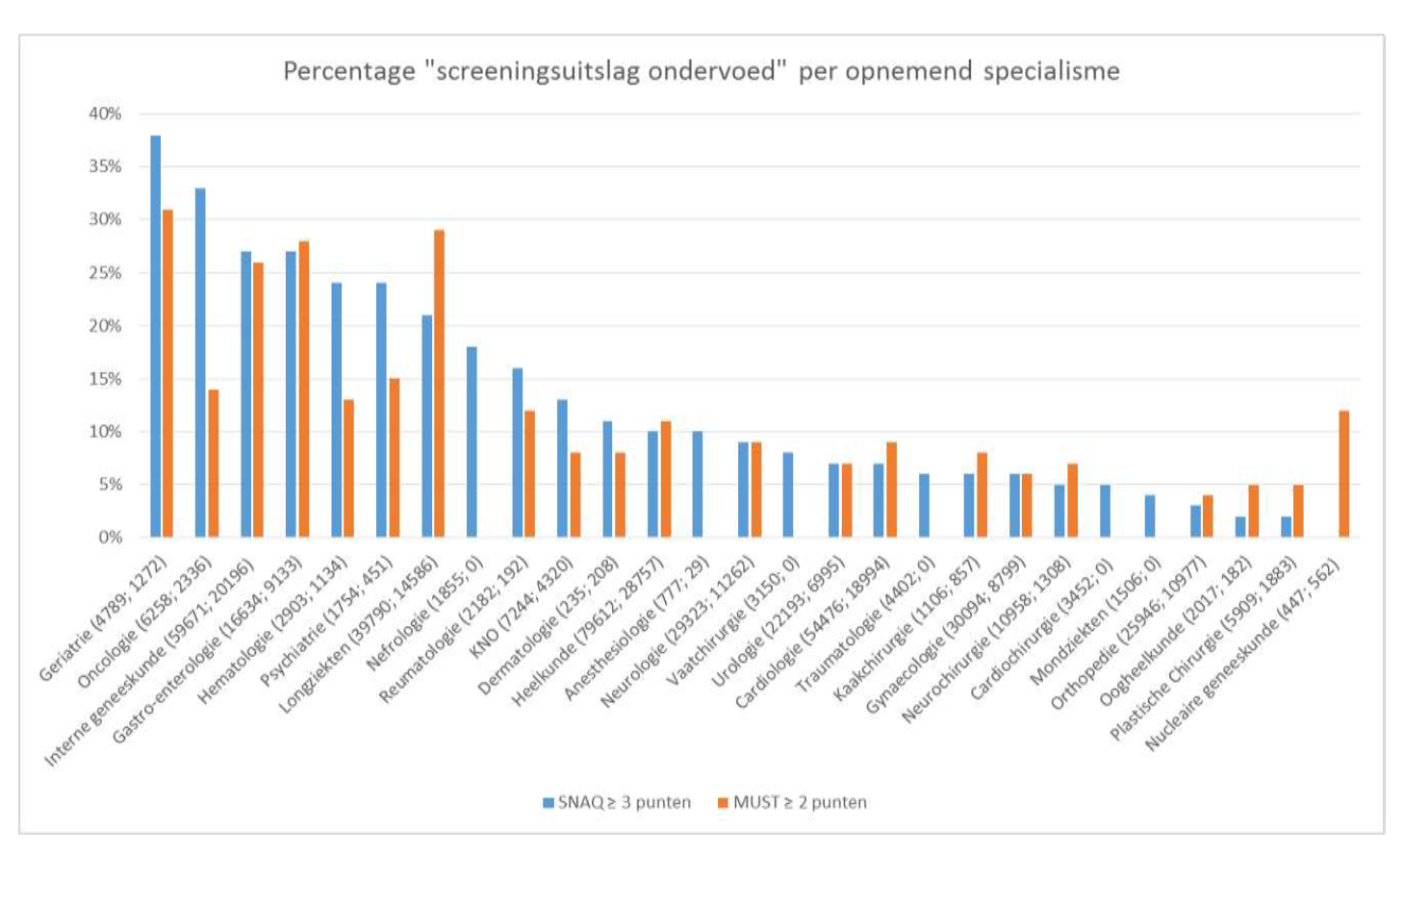
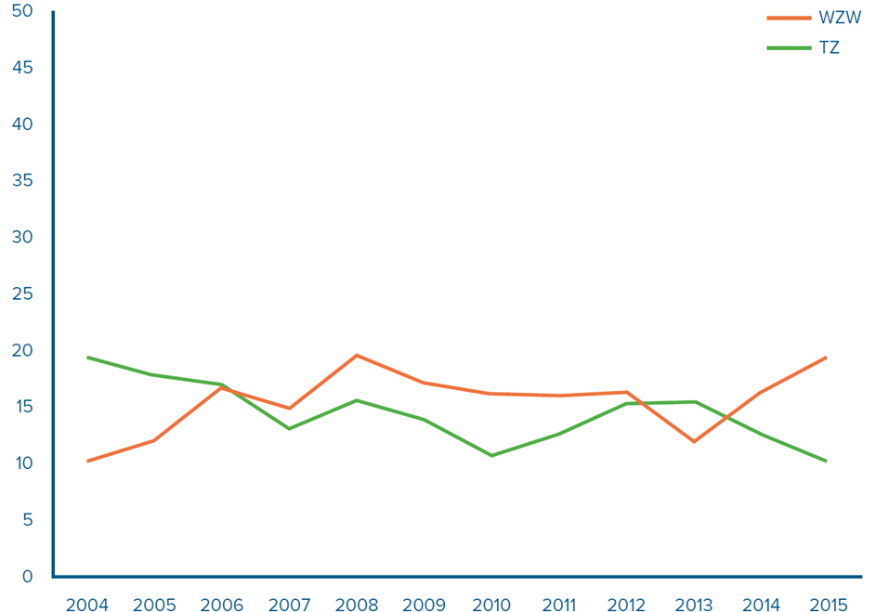
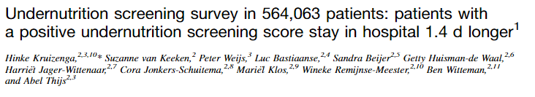
Undernutrition screening survey: patients with a positive undernutrition screening score stay in hospital 1.4 d longer
Ondervoede patient ligt 1,4 dag langer in het ziekenhuis
15% van de patienten is bij opname ondervoed

Slide 13


Slide 14
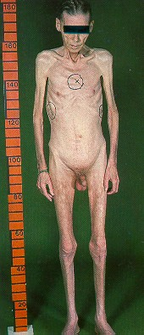
Consequenties van slechte voedingstoestand bij opname in het ziekenhuis
• meer complicaties
• langere opname duur
• hogere mortaliteit
• hogere kosten
• meer heropnames
En vooral ook:
Meer afhankelijkheid met name ook door verlies aan spiermassa

Slide 15
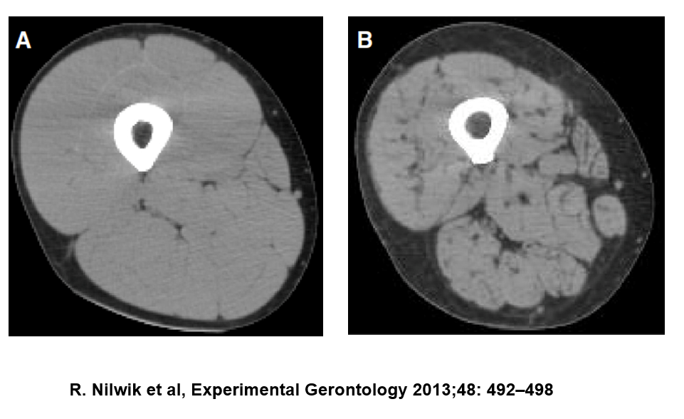
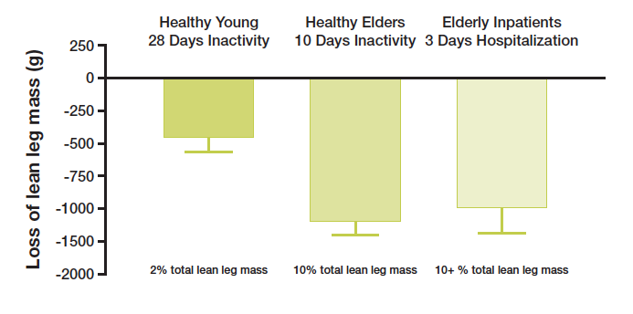

Loss of muscle mass as a consequence of immobility
Kortebein P et al, JAMA 2007;297:1772-1774

Slide 16
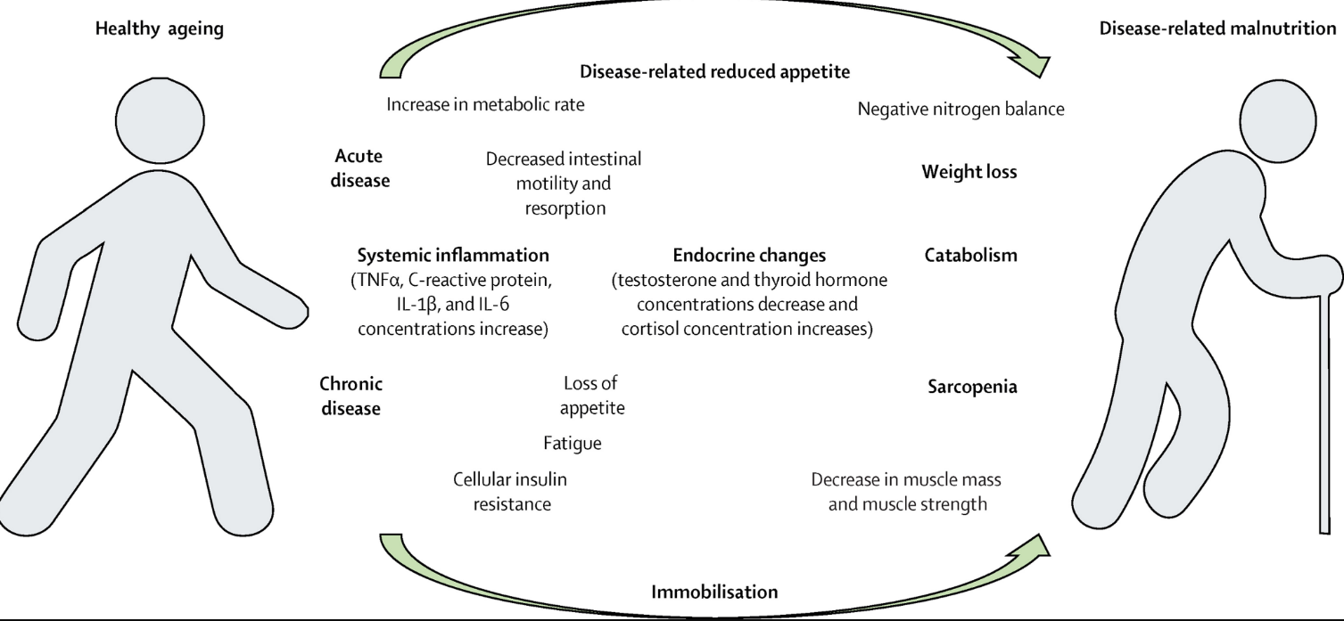
Niet alleen voeding..

Slide 17
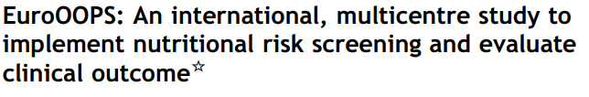
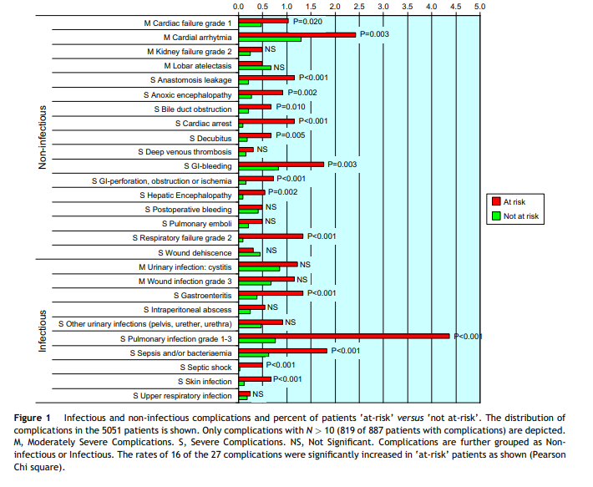
Results:
Of the 5051 study patients, 32.6% were defined as ‘at-risk’ by NRS-2002. ‘At-risk’ patients had more complications, higher mortality and longer lengths of stay than ‘not at-risk’ patients, also when adjusted for confounders.

Slide 18
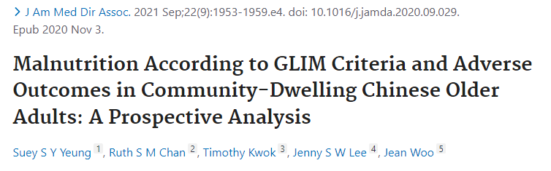
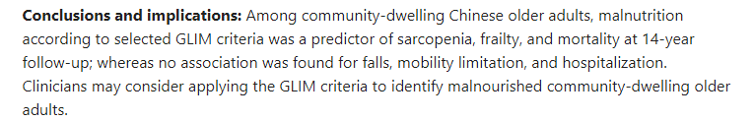
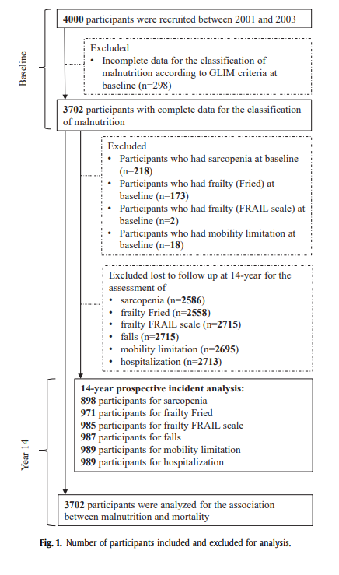
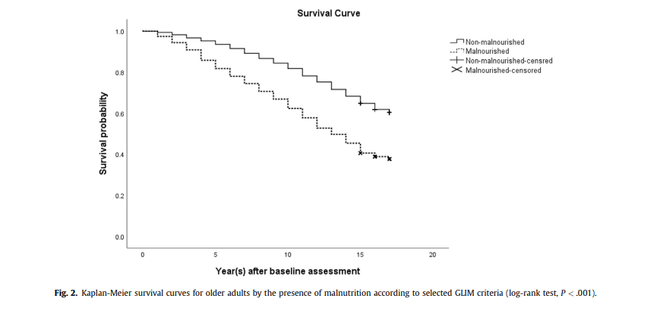

Slide 19
A. Epidemiology
Prevalence of malnutrition according to MNA in various clinical settings
24 datasets pooled, 12 countries, 4507 subjects, mean age 83 y
Kaiser et al. J Am Geriatr Soc 2010;58:1734–1738

Slide 20
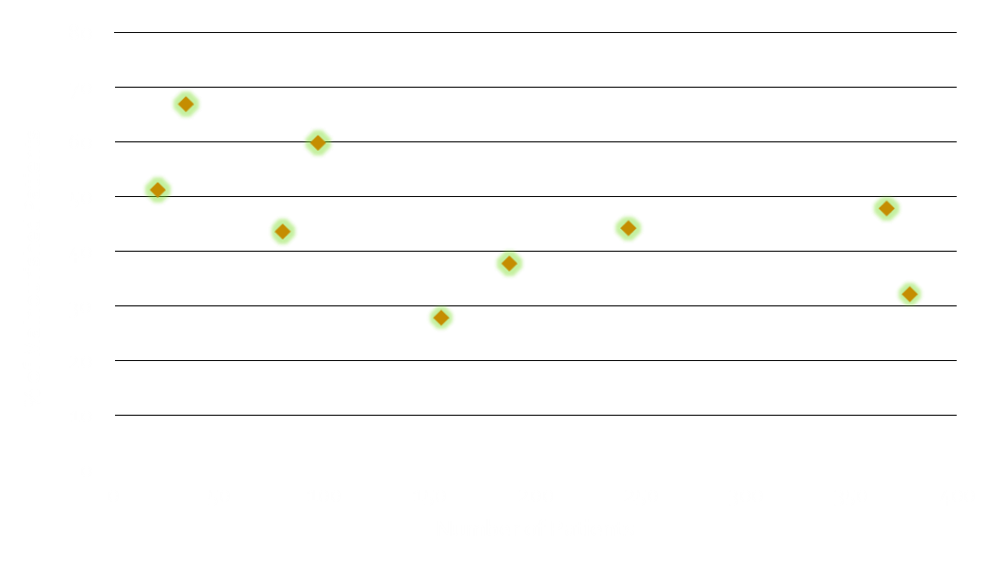
Malnutrition and cancer
Original Communication
n=1,903
Prevalence of Malnutrition and Current Use of Nutrition Support in Patients With Cancer
Xavier Hébuterne, MD, PhD;
Etienne Lemarié, MD;
Mauricette Michallet, MD, PhD;
Claude Beauvillain de Montreuil, MD; Stéphane Michel Schneider, MD, PhD; and François Goldwasser, MD, PhD
Pancreas 67%
Esophagus/Stomach 60%
Kidney/Bladder
52%
Lung 45%
Head and Neck 49%
Ovarie/Uterus 41%
Colon/Rectum 39%
Haematology 34%
Others 39%
Prostate 14%
Breast 21%
Hebuterne X, et al. JPEN J Parenter Enteral Nutr. 2014;38:196-204.
Notes:
This paper published in JPEN in 2014 showed new data regarding the prevalence of malnutrition in different types of cancer is ranging from a low prevalence
in prostate and breast cancers to a high prevalence of 2/3 of patients in
pancreatic cancer.
Reference
Hébuterne X, et al. JPEN, 2014; 38:196-204

Slide 21
Conclusie
Ondervoeding is een risicofactor voor een slechtere uitkomst
Cognitieve, fysieke en emotionele gevolgen
Slechter herstel in het ziekenhuis, langere opname duur, meer complicaties, meer heropnames
Spierverlies, met verlies functionaliteit en functioneren
Hogere mortaliteit
Slechtere wondgenezing en meer decubitus
-> belangrijk om te herkennen, en te behandelen !

Slide 22
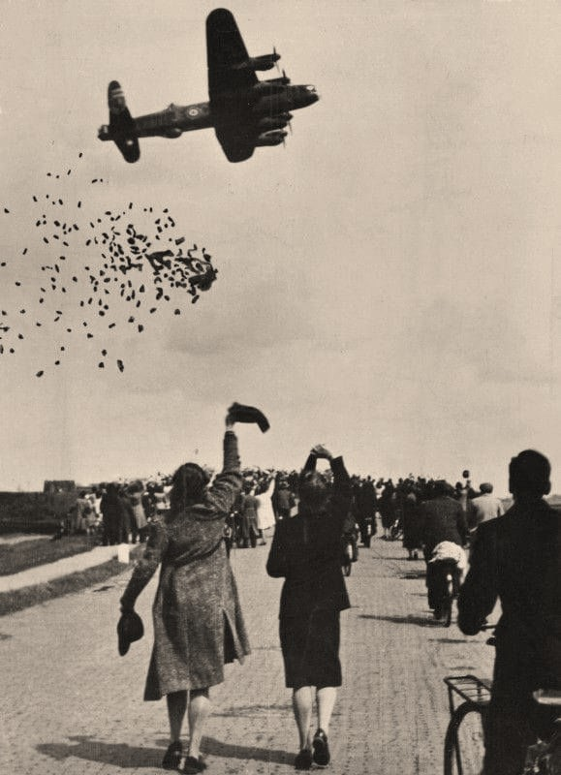
Refeeding syndroom
Voedseldropping Vogelenzang 1945

Slide 23
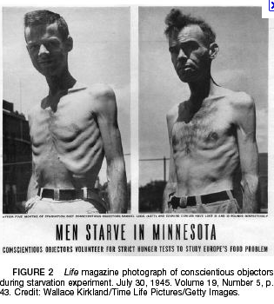
Het refeeding syndroom
Historie
Tweede Wereldoorlog > concentratie kampen
Oedeem, hartfalen, coma en sterfte ↑ na bevrijding
1945 Minnesota Starvation Experiment, dr. Ancel Keys
Problemen met hervoeden:
elektrolytstoornissen, water verschuivingen
Schnitker, Ann Intern Med. 1951 Jul;35(1):69-96;
Melchoir JC, Curr Opin Clin Nutr Metab Care. 1998;1:481-485

Slide 24

Epidemiologie
Definitie – geen wereldwijde uniforme definitie
Pathofysiologie – exacte details onbekend
Klinische symptomen – niet specifiek (onderdiagnose)
Incidentie – onbekend (afhankelijk van definitie)
Preventie, behandeling – case studies, retrospectief cohort
Gebrek aan onderzoeksgegevens uit grote(re) series, RCTs

Slide 25
Definitie
Geen wereldwijd aanvaarde definitie – ASPEN consensus definitie
Diagnostische criteria voor het RFS; ASPEN consensus recommendations
Mild-matig (biochemisch) RFS
Een daling van fosfaat en/of kalium en/of magnesium met 10-20% (mild RFS), of 20-30% (matig RFS), binnen vijf dagen na opstarten of aanzienlijk verhoging van voeding/energievoorziening
Ernstig (symptomatisch) RFS
Een daling van fosfaat en/of kalium en/of magnesium met > 30% en / of orgaandysfunctie als gevolg van een afname van een van deze elektrolyten of als gevolg van thiamine deficientie (ernstig RFS), binnen vijf dagen na opstarten of aanzienlijk verhoging van voeding/energievoorziening

Slide 26
Pathofysiologie
Refeeding syndroom weerspiegelt de overgang van een katabole naar een anabole toestand in ondervoede patienten, tijdens herintroductie van voeding
Wellicht niet precies bekend, maar gebaseerd op normale fysiologische processen tijdens voeding en vasten

Slide 27

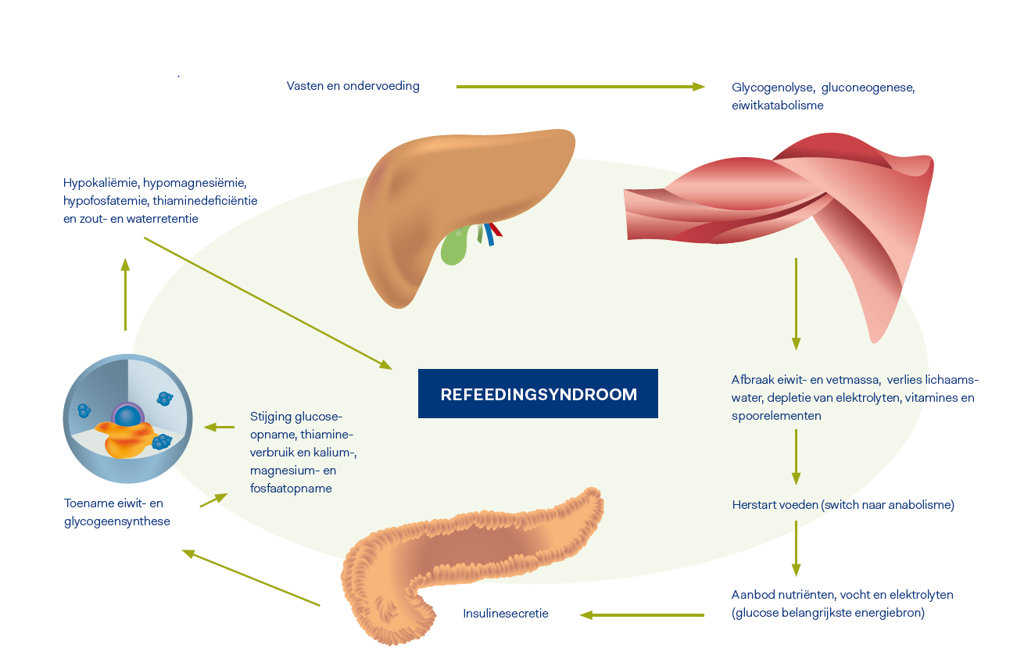


Drie fasen

Slide 28
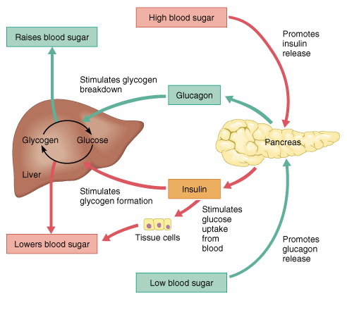
Ondervoeding
Kortdurend vasten 48 hr
Glucose level bloed daalt
Insuline afgifte daalt
Productie glucagon vanuit pancreas stijgt
Glucagon (katabool hormoon)
  Stimuleert glycogenolyse ->
  Maakt glucose vrij uit glycogeen in lever

Slide 29
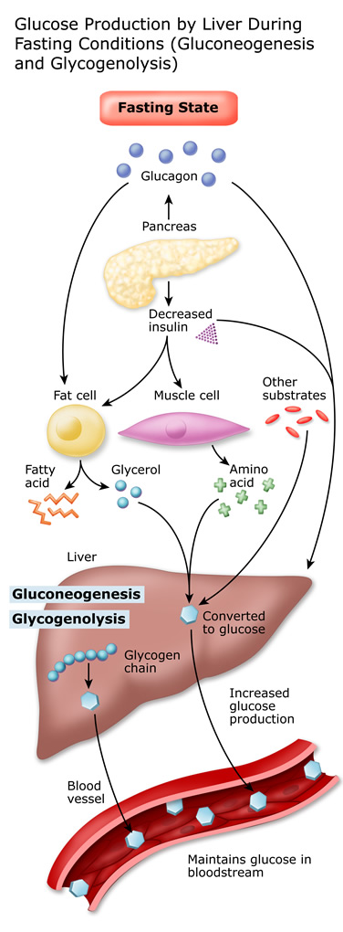
Ondervoeding
Langdurig (> 24 hr vasten)
glycogeenvoorraad raakt uitgeput
onder invloed van glucagon begint ook
  lipolyse (de afbraak van vet tot glycerol en vetzuren)
  proteolyse (de afbraak van spiereiwit tot aminozuren)
  Glycerol en aminozuren gebruikt voor de gluconeogenese (nieuwvorming van glucose uit niet-koolhydraat bronnen)
  Dit voorziet weefsels die voornamelijk afhankelijk zijn van glucose (hersenen, erytrocyten en nieren) van voldoende glucose
Ter voorkoming van afbraak veel spiereiwit
  treedt daarnaast ketogenese (afbraak van vetzuren tot ketonen) op.
  Bij langdurig vasten worden ketonen, als energiebron voor de hersenen, en vrije vetzuren voor de organen zoals hart, nier en lever, de belangrijkste energiebronnen.

Slide 30
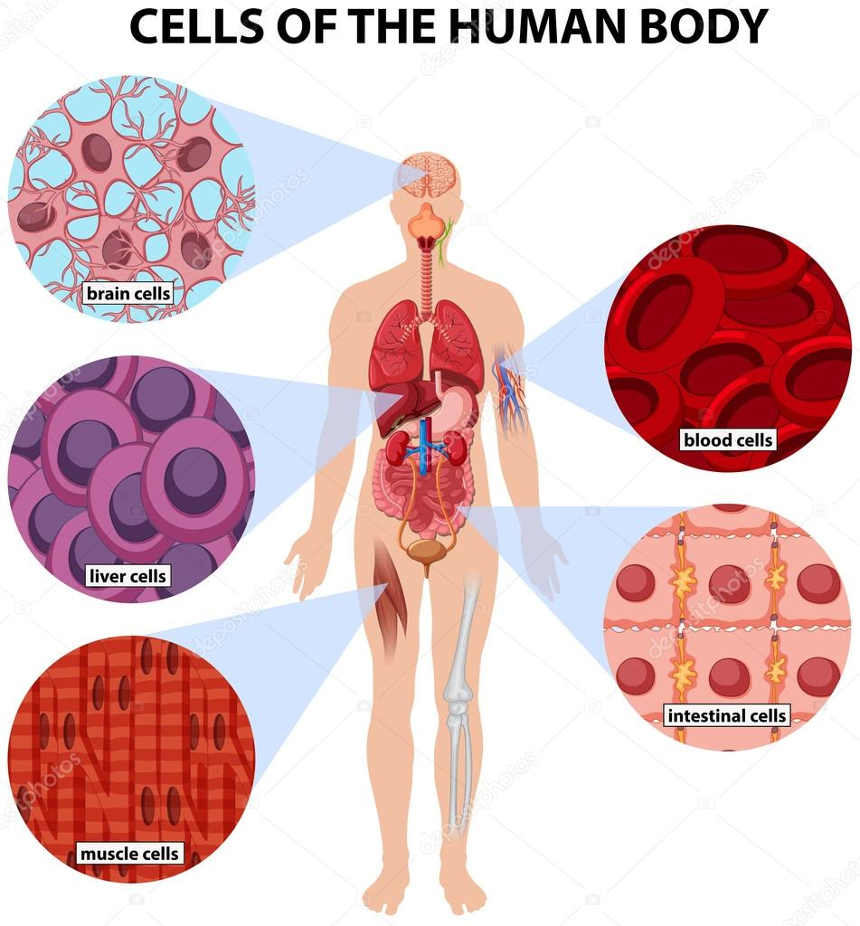
Katabole fase
Langer dan 10 dagen vasten
Gewichtsverlies = celmassa depletie
↓ Vetmassa, ↓ vetvrije massa
Eiwitafbraak: ↑ stress (ziekte, trauma)
Productie acutefase-eiwitten, immuuncellen,
weefselherstel
↓ Totaal lichaamswater
↓ Vitaminen en sporenelementen
↓ Elektrolyten

Slide 31
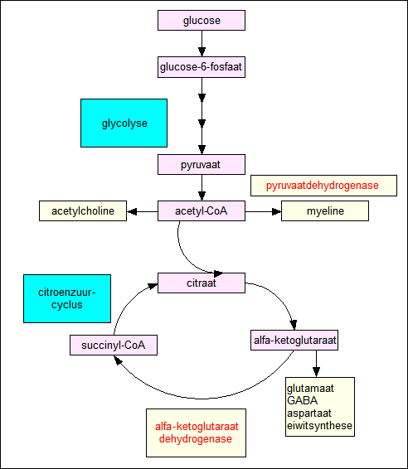
Anabole fase
Insuline en glucose
Anabole respons
In katabole toestand lage insulinespiegels
Bij opnieuw voeden
  daalt glucagonspiegel
  stijgt insulinespiegel
Insuline is anabool hormoon
  Door het toedienen van voeding wordt het metabolisme gestimuleerd tot verwerking en opslag van de toegediende nutriënten (anabole respons)
  Een hogere insulineconcentratie in het bloed stimuleert de glucose-opname en glycogeenopslag in cellen
  Glucose wordt onder invloed van insuline de cel in getransporteerd

Slide 32
Anabole fase
Effect op elektrolyten
Bij en door dit proces worden
  elektrolyten (kalium, magnesium, fosfaat) uit de bloedbaan opgenomen in de cellen -> lagere serumconcentratie
  elektrolyten nodig – met name fosfaat– voor de verschillende anabole processen, zoals ATP (adenosinetrifosfaat) vorming bij de glycolyse (omzetting van voeding (glucose) naar energie)
  Veel nieuwe cellen voor de opbouw van weefsel aangemaakt. Hiervoor zijn grote hoeveelheden fosfaat, magnesium en kalium nodig
De (combinatie van) gevolgen op de anabole respons kan leiden tot snelle en potentieel gevaarlijke tekorten aan deze elektrolyten

Slide 33
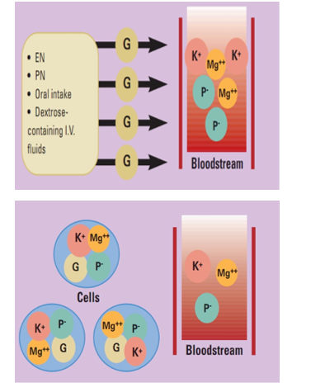
Shift elektrolyten
Bloedbeeld ≠ werkelijke elektrolyten tekort
Ten gevolge van homeostase is tekort vaak niet (direct) zichtbaar
Tekort intracellulair vaak nog groter

Slide 34
Gevolgen van elektrolytstoornissen
Hypofosfatemie
Verminderd respiratoir, cardiovasculair en neuromusculair functioneren.
Mogelijke symptomen zijn spierpijn, spierzwakte, verwardheid, insulten, tachypnoe, respiratoire insufficiëntie, ECG-afwijkingen, hartritmestoornissen (bv. tachycardie), hartfalen.
Hypokaliëmie
Spierkrampen, spierzwakte, tachypnoe, respiratoire insufficiëntie, ECGafwijkingen, hartritmestoornissen (bv. tachycardie), misselijkheid, braken, ileus.
Hypomagnesiëmie
Spierkrampen, spierzwakte, tremor, insulten, hypocalciemie, ECGafwijkingen, hartritmestoornissen (bv. tachycardie), hypokaliëmie.

Slide 35
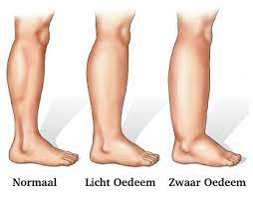
Water en zoutretentie
Onder invloed van insuline
Stijging insuline leidt ook tot water en zour resorptie nieren
  -> perifeer oedeem
  -> hartfalen
Extra risico
  Bij thiamine deficientie of pre-existente hartziekten

Slide 36
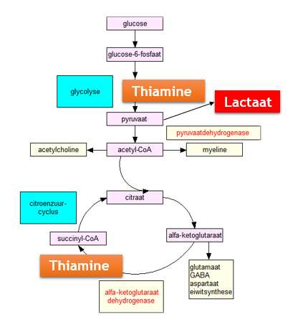
Hoe zit het dan met thiamine ?
Thiamine is belangrijke cofactor in glucose metabolisme
Wateroplosbaar vitamine (B1), daardoor nauwelijks opslag
Voorraad is normaal gesproken voldoende voor 7 dagen -> bij vasten raakt voorraad op
Bij overschakelen op anabool metabolisme bij start voeding extra verbruik, tekort neemt snel toe ->
  door de beschikbaarheid van glucose kan de ATP-productie worden gestart in de mitochondriën
  Bij het transport van pyruvaat (pyrodruivenzuur) naar acetyl-CoA, het begin van de citroenzuurcyclus (Krebscyclus), is thiamine een cofactor.
  Bij een tekort aan thiamine kan pyruvaat onvoldoende worden omgezet in acetyl-CoA en wordt pyruvaat in lactaat omgezet, waardoor een lactaatacidose kan ontstaan.

Slide 37
Thiamine tekort
Lactaatacidose klachten en symptomen
misselijkheid, braken en ernstige buikpijn
perifere vasodilatatie en later tot oedeemvorming
Ook de hartspier kan volgens hetzelfde mechanisme aangetast worden door een tekort aan thiamine, wat kan leiden tot hartfalen en een verergering van het oedeem. Dit beeld wordt Beri-Beri genoemd (hartfalen, shock en oedeem).
Daarnaast kunnen er neurologische symptomen optreden, zoals een Wernicke-encefalopathie (oogbewegingsstoornis, coördinatiestoornis, verwardheid en coma) veelal gevolgd door het Wernicke-Korsakoff syndroom gekenmerkt door onomkeerbare veranderingen in de geheugenvorming.
Door de toegenomen insuline-afgifte bij refeeding zullen de nieren meer water en zout resorberen, waardoor hartfalen kan verergeren bij patiënten met een ernstige thiaminedeficiëntie of bij pre-existente hartziekte.

Slide 38
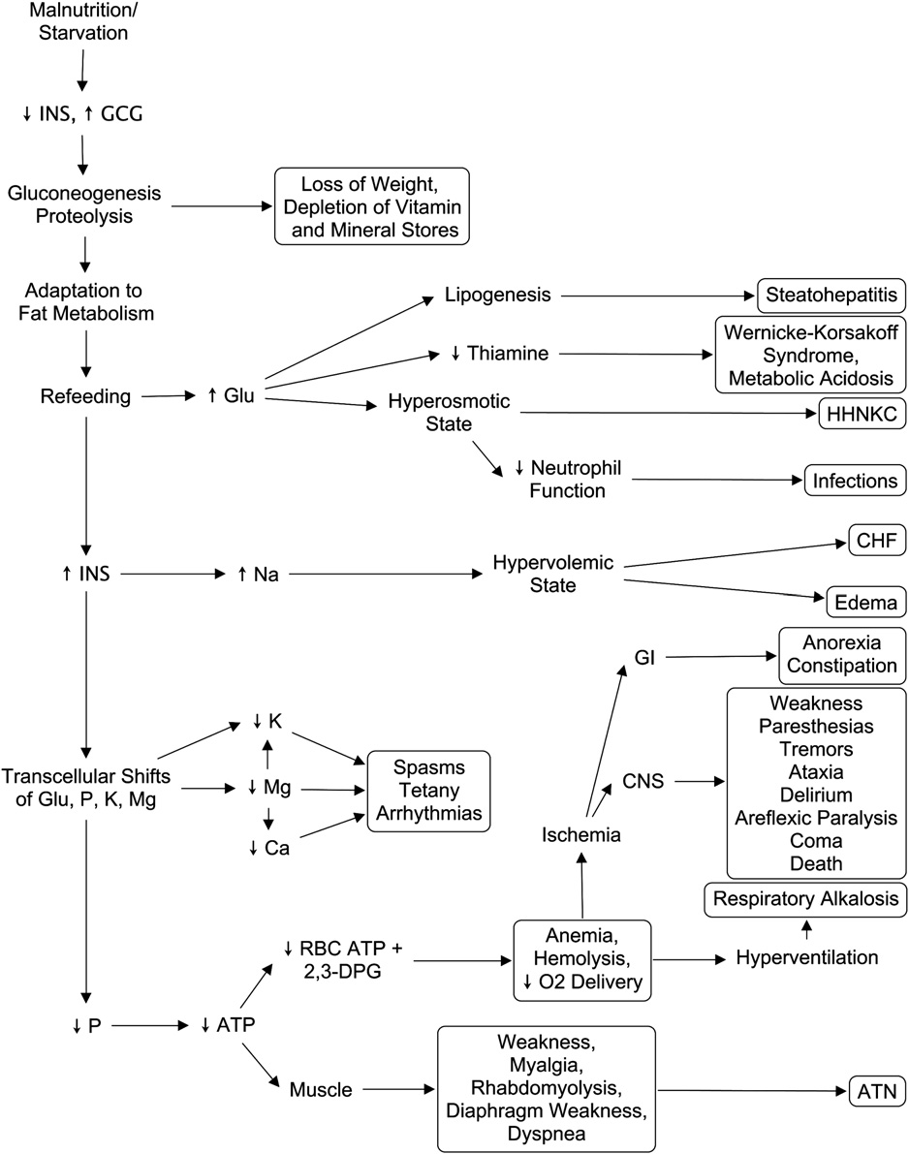
Boateng A.A. et al. , Nutrition 2010; 26:156-67

Slide 39

Refeeding
Wat te doen ?
Herkennen van risico patienten is het belangrijkst
Suppleer thiamine
Start voorzichtig met voeden
Monitor dagelijks
Richtlijnen ?
  ASPEN consensus guideline 2020
  NVO (nederlands voedingsteam richtlijn)

Slide 40
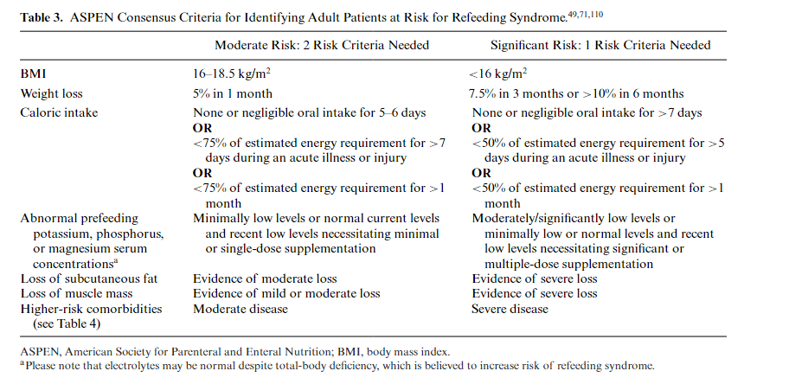
Herkennen van risico patienten

Slide 41
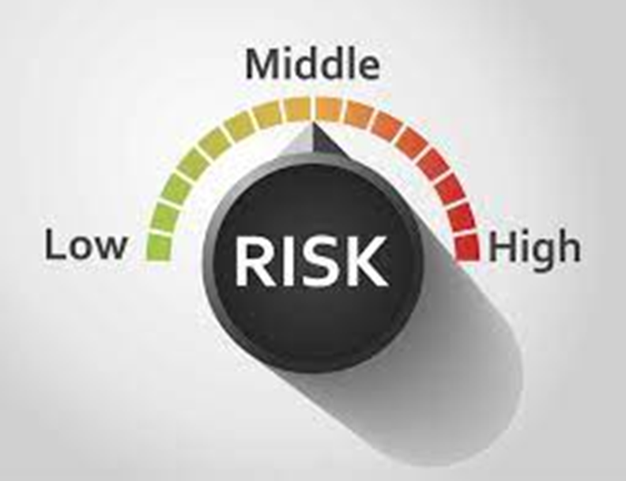
Risico patiënten
Notes:
Bron NICE 2009
Ernst van de kliniek afhankelijk van
Onderliggende ziekten
Medicatiegebruik

Slide 42
Ziekten en aandoeningen met verhoogd risico
Oncologisch
Hongerstaking
SBS
Langdurige malabsorptie
IBD
Bariatrie
Dunne darm resecties
Chronische pancreatitis
Slikproblemen
Geriatrische patienten
Ernstige psychische stoornissen
Alcohol of drugs gebruik
Chronische infecties
IC patienten

Slide 43
Risico patiënten in de praktijk
Het meest overeenkomende kenmerk, die uit klinische ervaring en wetenschappelijke observatie naar voren komt, is
langdurige ondervoeding vooral in combinatie met aanhoudend verlies van elektrolyten.
Oncologische patiënten
Langdurige malabsorptie
Short-bowel syndroom, darmresecties
Gastroparese
Ileus

Slide 44
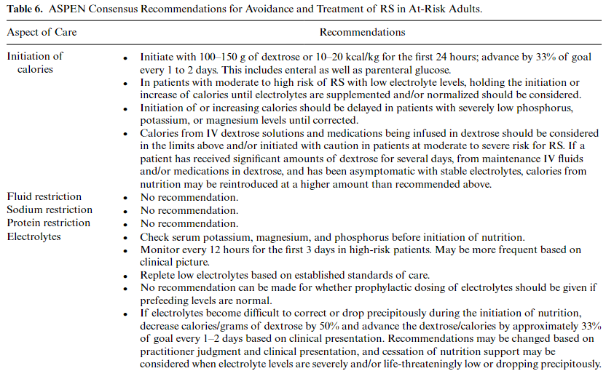
Start voeding en monitoring suppletie elektrolyten

Slide 45
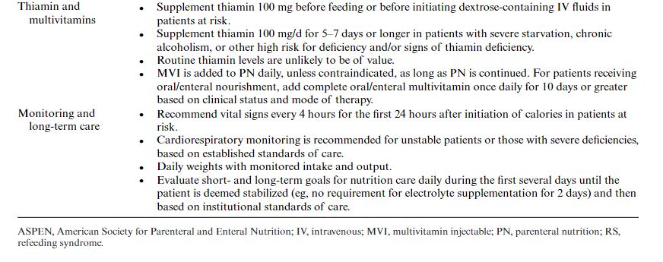
Suppletie thiamine en monitoring

Slide 46
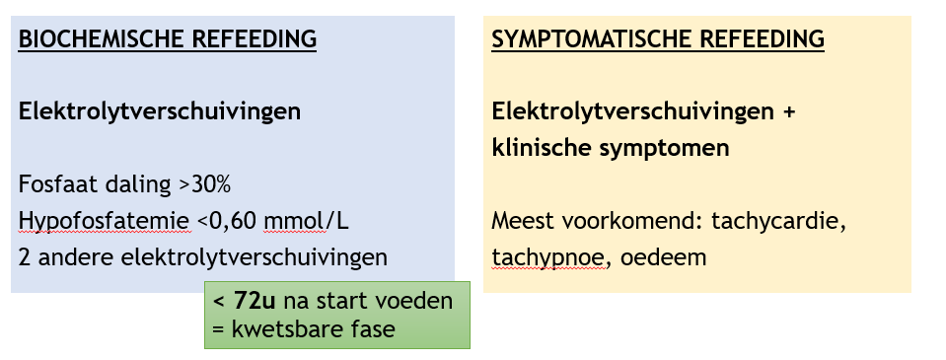
Classificatie RFS

Slide 47
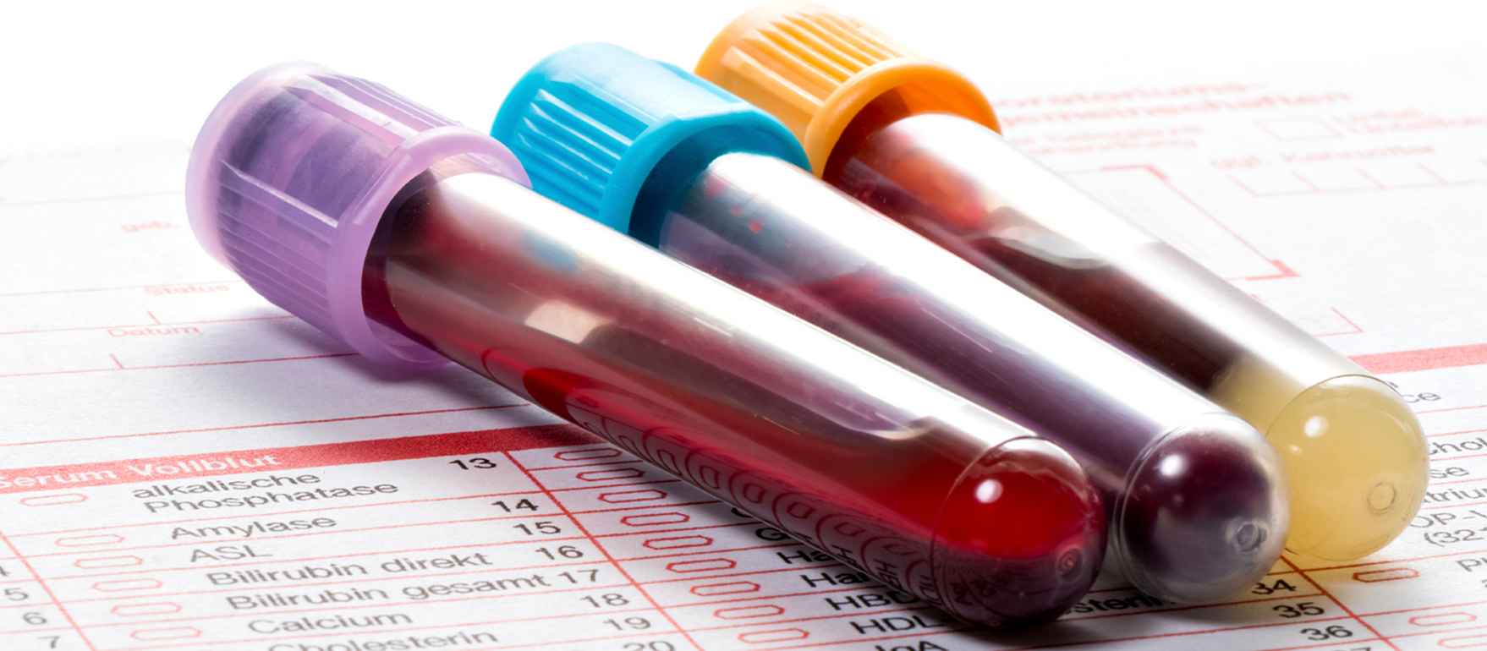
Elektrolyten
< 72u na start voeden = kwetsbare fase
Notes:
https://www.hetacuteboekje.nl

Slide 48
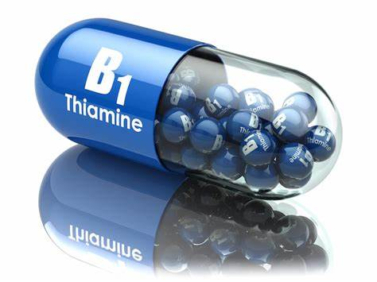
Vitaminen en sporenelementen
Suppleer minimaal 30 minuten vóór (her)start voeding:
tenminste 100 mg thiamine
(oraal, enteraal, intramusculair of intraveneus)
Suppleer hierna dagelijks tenminste t/m dag 5:
100 mg thiamine
1x p/d (gebalanceerd) multivitaminen en sporenelementen supplement
bij ernstige ondervoeding of multipele deficiënties suppleer t/m dag 10
Suppletie oraal/intramusculair/IV
Toevoegen aan zak TPV/SV is risicovoller, voorkeur voor los suppleren
Notes:
Vanwege de essentiële rol van thiamine in het glucosemetabolisme zal ten tijde van het herstarten van voeding extra thiamine worden verbruikt, waardoor het veelal reeds bestaande tekort toeneemt. Een profylactische suppletie van een hoge dosis thiamine (minimaal 100 mg/d) tenminste 30 minuten voor start voeding, en het continueren van de thiaminesuppletie gedurende de opbouw van de voeding, is daarom noodzakelijk. Suppleer thiamine voor minimaal 5 tot 7 dagen indien er sprake is van ernstige ondervoeding, chronisch alcoholabusus of een ander hoog risico op een thiaminedeficiëntie.
De suppletie van overige vitaminen en sporenelementen is afhankelijk van de ernst van de ondervoeding en verwachte (multipele) deficiënties. Het is aan te bevelen 1 keer per dag een (gebalanceerd) multivitaminen en sporenelementen supplement toe te dienen tijdens het opbouwen van de voeding. Continueer suppletie voor minimaal 10 dagen indien er aanwijzingen zijn voor ernstige ondervoeding of verwachte multipele deficiënties. Vitaminen en sporenelementen kunnen oraal, enteraal of intraveneus toegediend worden (zie hoofdstuk 38 suppleties). Dien bij twijfel over de enterale resorptie de suppletie altijd intraveneus toe.
Voorzichtigheid is geboden in de suppletie van ijzer tijdens de refeeding periode. Met name aan suiker gebonden intraveneuze ijzerpreparaten kunnen een stijging van FGF23-spiegels veroorzaken, die zorgt voor een toename van uitscheiding van fosfaat in de urine, met hypofosfatemie als gevolg. Zelfs in het geval van een manifest ijzertekort is suppletie niet aan te bevelen aangezien de productie van bloed grote hoeveelheden kalium vereist en een hypokaliëmie kan verergeren.

Slide 49
Voeding
Oraal, enteraal en parenteraal
Dag 1: 10 kcal/kg/dag
Dag 2: 15 kcal/kg/dag
Dag 3: 20 kcal/kg/dag
Dag 4: volledige behoefte
M.u.v. intensive care en anorexia nervosa patiënten
Geen consensus optimale energiedosis en duur van de opbouw
Stapsgewijs verhogen o.b.v. laboratoriumparameters en klinische situatie van de patiënt (opbouw verlagen of versnellen)

Slide 50
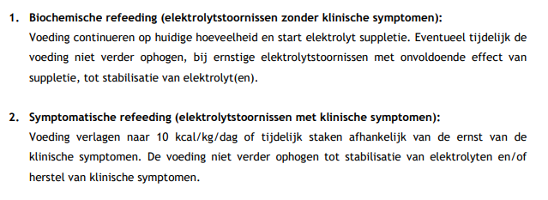
Voeding
Bron: NVO richtlijn refeeding

Slide 51
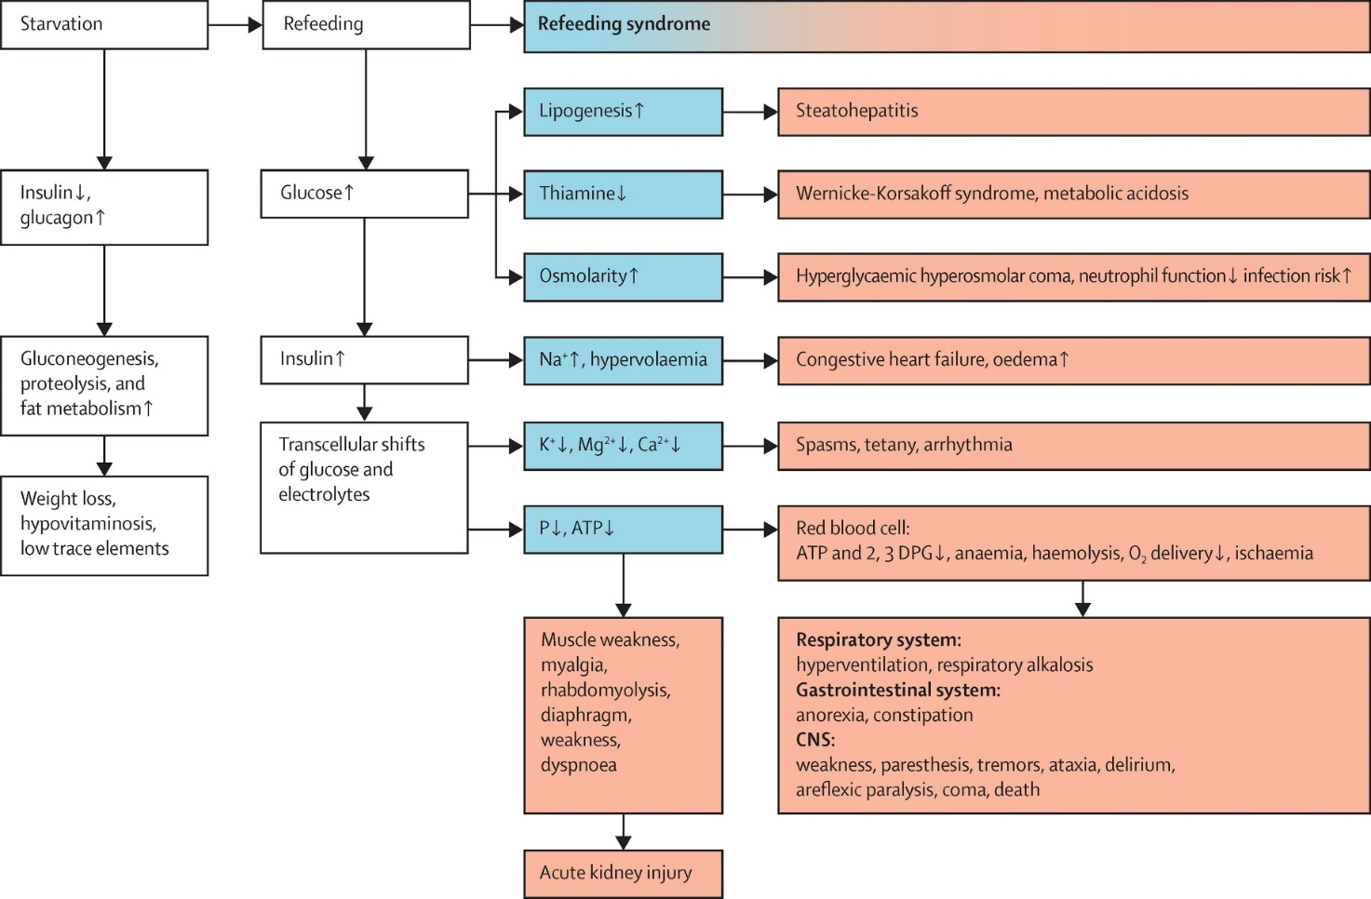
Conclusie
Complexe aandoening, onderdiagnose, overlap met andere aandoeningen
Definitie niet zeker
Maar complicaties wel te voorkomen
Met name belangrijk om risicopatienten te herkennen

Slide 52
Behandeling ter preventie van RFS
Hypocalorisch voeden | Start met 5-15 kcal /kg/dag Bouw in 5-10 dagen stapsgewijs op naar berekende of bepaalde behoefte
Thiamine suppletie | Suppleer voor start 100mg thiamine minstens 30 minuten tevoren Continueer thiamine 5-7 dagen
Suppletie van vitamin | - Suppleer tijdens opbouw voeding 1 multivitamine per dag
Monitoring en suppletie elektrolyten | Minstens 1 keer per dag bepalen P, K, Mg voor start en tijdens opbouw Suppleer zonodig
Monitoring patient | Weeg dagelijks Monitor vitale functies
Let op | Geen ijzersuppletie tijdens risico op refeeding: met name aan suikergebonden iv ijzer leidt tot verlies in urine van fosfaat, bovendien kost bouwen van erytrocyt enorm veel fosfaat

